Slide 1
PSYCHODIDAKTIKA
Dětská pojetí světa

Slide 2
Dětská pojetí (učiva)
Souhrn subjektivních poznatků, osobních zkušeností, představ, přesvědčení, očekávání a emocí týkající se určitého fenoménu/učiva.
(Čáp, Mareš, 2001, s. 419)

Slide 3
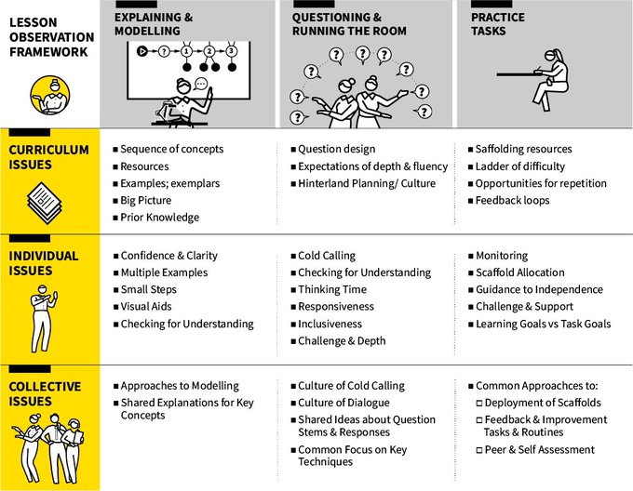

Slide 4
DĚTSKÁ POJETÍ světa
Jde o určitou dětskou koncepci světa, představu o světě.
Soubor dětských názorů na svět.
Dětská interpretace světa, jevů s nimiž se dítě setkává.
Dětská pojetí (koncepce) nebo také teorie plní zejména čtyři funkce:
dítě s jejich pomocí jev popisuje,
2) vysvětluje,
3) předpovídá,
4) získává návod, jak s jevem zacházet.
(Škoda, Doulík, 2011)

Slide 5
DĚTSKÁ POJETÍ
Dítě si vytváří si svůj pohled na to, jaký je svět a jak funguje. Dochází k němu na základě vlastních zkušeností a prožitků.
Dětská pojetí jsou svébytné představy o obsahu pojmů, které si dítě vytváří samo a které neodpovídají vědeckému poznání.
Slouží dětem k vysvětlování a předpovídání toho, co se kolem něj děje (Mareš, 2013, s. 395).
Dětská pojetí /prekoncepty nelze označit za chybné, jsou předvědecké, je to předpojmové stadium.
Jsou to nepřesné, laické, naivní, subjektivní představy o pojmu.

Slide 6
Terminologie (Mareš, Ouhrabka, Doulík)
Terminologie je nejasná, nejednotná
Dětská pojetí
Žákovo pojetí
Žákova interpretace
Dětské/žákovské prekoncepty
Spontánní představy
Dětská porozumění
Naivní teorie
Mentální reprezentace
Miskoncepty, paralelní koncepty
Dětské koncepty (mohou v sobě zahrnovat prekoncepty, miskoncepty, koncepty, mentální mapy, emocionální prožitky)

Slide 7
DĚTSKÁ POJETÍ a vnitřní poznatkové systémy žáků
Dětská pojetí - je souhrn žákových subjektivních poznatků, představ, přesvědčení, emocí a očekávání týkající se nějakého pojmu.
Získává je vlastní zkušeností je intuitivní, trvalé, ale také rigidní (těžko se ho dítě vzdává).
Ukládá se do dlouhodobé paměti.
Vytváří vnitřní poznatkový systém dítěte.
Je jedinečnou, individuální charakteristikou žáka.
V současné době stále častěji ovlivňována informacemi, co žáci nacházejí na internetu a často nekriticky přijímají.

Slide 8
různé názvy
Naivní teorie dítěte children´s naive theories
Dětské naivní koncepce children´s naive conceptions
Implicitní teorie dítěte children´s implicit theories
Dětské dosavadní koncepce chidren´s prior conceptions
Dětské prekoncepce children´s preconceptions
Dětské subjektivní pojetí children´s conception
Dětské představy children´s beliefs.

Slide 9
vnitřní poznatkový systém
Je rigidní, založený na zkušenosti a prožitku dítěte.
Obsahuje dětská pojetí, naivní dětské představy/ prekoncepty (jsou součástí myšlenkových procesů dítěte).
Z pohledu dospělých mohou být naivní, nesmyslné, chybné. Z pohledu dítěte jsou smysluplné, začleněné do systému, vnitřně logické.

Slide 10
Spontánní učení
Děti poznávají svět spontánně, spontánní učení dětí je efektivní protože:
Objevování něčeho nového je radostí
Je přiměřené individuálním schopnostem dítěte
Dítě zažívá úspěch
Informace jsou přijímány více smysly současně
Je spojeno s individuálním prožitkem a zkušeností
Přijímané informace vytvářejí asociační vazby s již osvojenými poznatky
Není spojeno a nadměrným stresem

Slide 11
DĚTSKÁ POJETÍ - STRUKTURA
(Škoda, Doulík 2011, Čáp, Mareš 2001)
Kognitivní dimenze - obsah a rozsah pojmů, vztahů, znalostí, vědomostí, vzniká záměrně i spontánně, je především předmětem cílené výuky (porozumění jevu).
Afektivní dimenze - postoj, hodnoty, přesvědčení, emoce, individuální zkušenost (hodnoty, postoje, přesvědčení, emoce,..).
Konativní – žákovy snahy jednat určitým způsobem při práci s daným učivem (co s tím já mohu udělat, co s tím dělají ostatní děti, dospělí).
Zastrukturování pojmu - v kognitivní mapě, vztahy, hierarchie
Plasticita - schopnost reagovat na další informace
Doulík, Pavel.Geneze dětských pojetí vybraných fenoménů.Studia Paedagogika, Ústí n.L., 2005. ISBN 80-7044-697-8.
Čáp, J., Mareš J. Psychologie pro učitele. Praha: Portál, 2001.

Slide 12
Dětské pojetí různých fenoménů - výzkumy
Život (Doulík, Škoda, Hajer-Mullerová, 2005)
Fotosyntéza ( Osuská, Pupala, 1997)
Ekosystém (Jelemenská, 2007)
Zeměkoule (Vosniadou, 1992)
Mapa Evropy (Gavora, 1992)
Zdraví a nemoc (Mareš, 1993, Mareš 2003, Dvořáková 2007, Librová 2007,)
Zdraví a nemoc, rakovina, smrt (Žaloudíková, 2013, 2014, 2015)
Pacientovo pojetí zdraví (Vachková, Mareš, 2009, 2010)
Energie, hoření, hustota, jed, droga, plast (Škoda, Doulík, 2005)
Tělesné postižení (Hladíková, 2012)
Žákovské miskoncepce přírodovědného učiva (Kubiatko et al, 2007) Ptáci
A další

Slide 13
Diagnostika
Kresba
Rozhovor polostrukturovaný
Fenomenografické interview
Fenomenografická analýzy textu a kreseb
Pojmové mapování (strukturální složky pojetí)
Vnitřní poznatkový systém žáka, znalostní struktura
Mentální mapy (T. Buzan, A. Buzan)
Dotazník – otevřené otázky
Didaktické testy kognitivní hledisko – vědomosti
(co si myslíš, popiš svou představu,…)

Slide 14
Využití dětských prekonceptů optimalizace a zefektivnění práce učitele
Umožní efektivněji ovlivňovat postoje a hodnoty žáků, když známe afektivní složky dětských pojetí.
Pomůže zjistit příčinu neprospěchu žáka, když známe polohu fenoménů v mentálních mapách, má vysokou kvalitativní i kvantitativní hodnotu v systému poznání žáka.
Zjistíme aktuální stav poznání žáků, jiné než před 10lety, důležitost práce učitele, flexibilnější než učebnice.
Přiblíží školní vzdělávání běžnému životu, vnitřní motivace, pro žáka zajímavější, interiorizace poznatků.

Slide 15
Využití dětských prekonceptů optimalizace a zefektivnění práce učitele
Pomohou učiteli vymezit opěrné pojmy jednotlivých tematických celků (stěžejní).
Vymezí klíčové pojmy a jejich vzájemné vztahy, nutné pro pochopení učiva, východisko při tvorbě učebnic, didaktická stránka, metodika.
Odhalí miskoncepty, paralelní koncepty.
Podpoří individuální přístup k žákovi ve výuce.

Slide 16
PRAKTICKÝ ÚKOL č. 1 :
Zjištění dětských pojetí různých fenoménů/učiva
1) Obrázek
Instrukce: Namaluj a popiš, co pro děti jako jsi ty, znamená zdraví/nemoc, pojem droga(tabák, alkohol,..), smrt/život, Co potřebuje rostlina k životu? Co je ekosystém? Jak funguje trávicí soustava v lidském těle? Co je imunita? Co je to plast?
(Co děláš proto, abys byl zdravý? Co způsobuje, že jsi nemocný? Co děláš proto, abys nebyl nemocný? Jak dýchá rostlina? ……..)
2) Polostrukturovaný rozhovor
Co jsi nakreslil/a? Můžeš to blíže vysvětlit? Co ještě bys nakreslil/a? Můžeš to více popsat? Co ještě můžeš k obrázku říct? Co dále bys k tomu dodal/a? Co bys tam určitě nenakreslil/a?

Slide 17
literatura
ČÁP, J., Mareš, J. Psychologie pro učitele. Vyd. 1. Praha: Portál, 2007, s. 411-440.
ŠKODA, Jiří a Pavel DOULÍK. Psychodidaktika: metody efektivního a smysluplného učení a vyučování. Vyd. 1. Praha: Grada, 2011. s. 87-121.
Mareš, J. Pedagogická psychologie. Praha: Portál, 2013. s. 388-427.
Doulík, P. Geneze dětských pojetí vybraných fenoménů. Studia Paedagogika, Ústí n.L., 2005. ISBN 80-7044-697-8.

